Slide 1

IMPLEMENTACIÓN DE DLT PARA EL ALMACENAMIENTO SEGURO DE TRANSACCIONES FINANCIERAS EN APLICACIONES FINTECH
TÍTULO
modalidad
PROYECTO TECNOLÓGICO AVANZADO
Maestrante: Ing. Fernando Castillo
Tutor: Ing. Dixys Hernández, Ph.D.
Cotutor: Ing. Félix Fernández, Ph.D.
MAESTRÍA EN SOFTWARE

Slide 2
Contenido
Motivación y contexto.
Marco teórico.
Materiales y métodos.
Resultados.
Discusión de resultados.
Conclusiones.

Slide 3

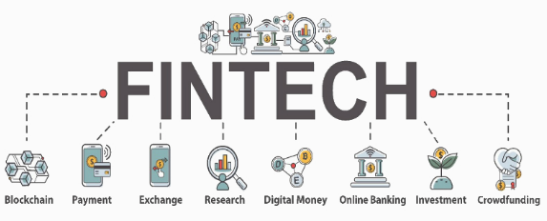


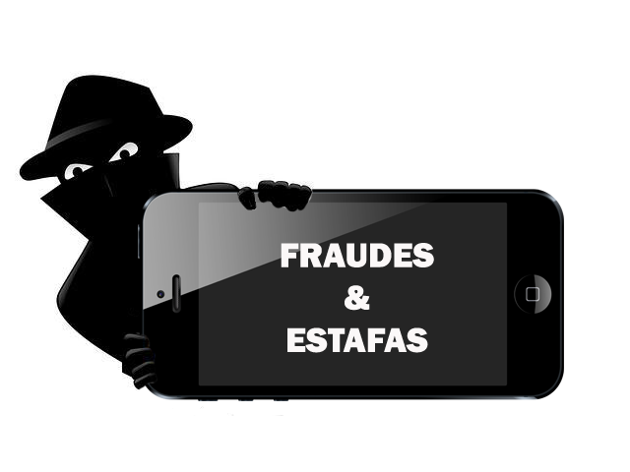
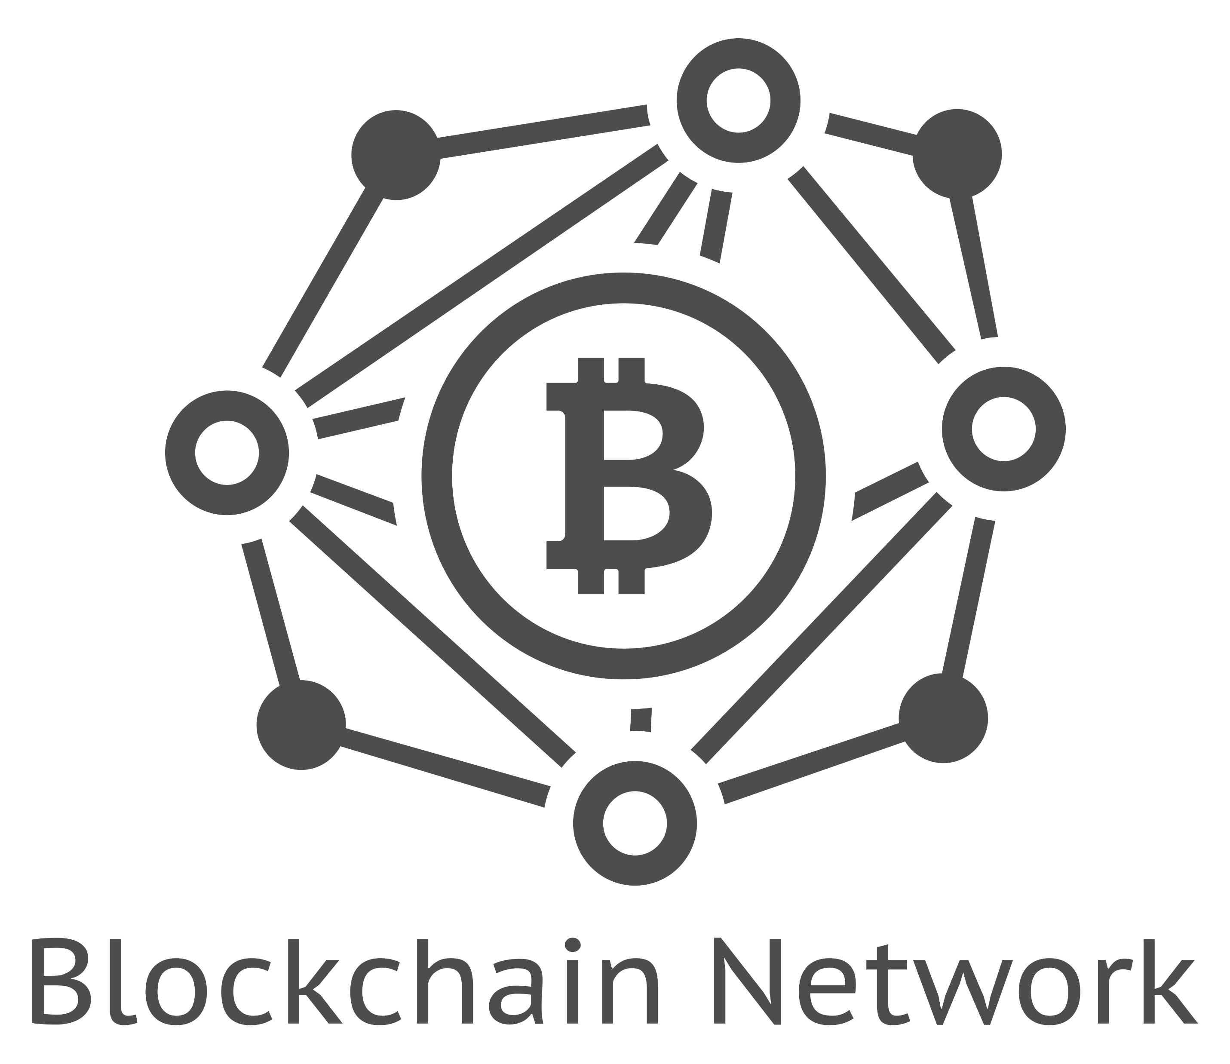


Motivación y contexto
Importancia del tema
Formulación del problema
¿Cómo las tecnologías de registros distribuidos ayudarían a incrementar la probabilidad de ganar disputas financieras en casos de estafas y fraudes de primera persona en transacciones financieras online de una aplicación Fintech?

Slide 4
Motivación y contexto
Objetivo general
Implementar tecnologías de registros distribuidos (DLT) en una arquitectura de microservicios de Google Cloud utilizando las plataformas de IOTA, IOTEX, Tatum para incrementar la probabilidad de ganar disputas financieras en casos de estafas y fraudes de primera persona realizadas en transacciones de una aplicación Fintech.
Objetivos específicos
1) Investigar DLT utilizando la guía metodológica de Barbara Kitchenham.
2) Diseñar e implementar una arquitectura de microservicios en Google Cloud basado en la metodología ABCDE.

Slide 5
Motivación y contexto
3) Implementar microservicios para registros transaccionales de coste cero con IOTA e identidad digital mediante verificación biométrica y NFT.
4) Implementar smarts contracts en microservicios con IOTEX blockchain.
5) Evaluar las implementaciones en aplicaciones clientes mediante pruebas funcionales de la ingeniería de software.
Objetivos específicos

Slide 6
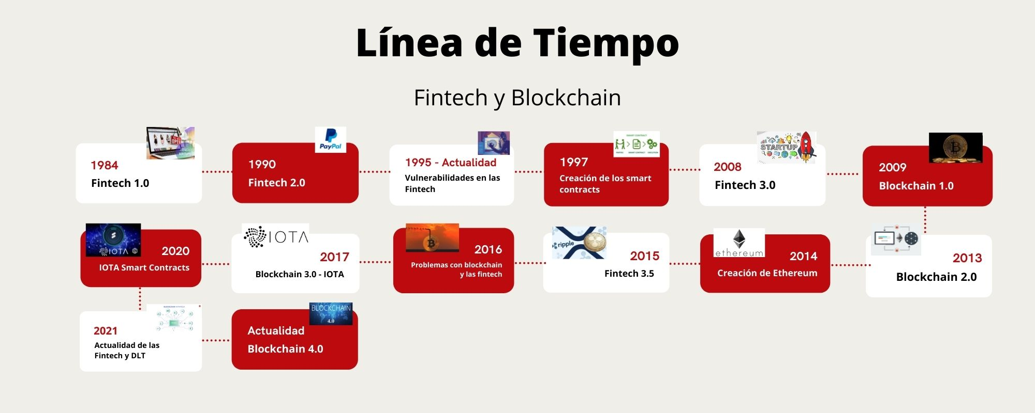
MARCO TEÓRICO – Antecedentes históricos
Obtenido de un SLR siguiendo la guía metodológica de Bárbara Kitchenham.
Figura 1: Organización cronológica de los antecedentes de las fintech y blockchain.

Slide 7
MARCO TEÓRICO – ANTECEDENTES CONCEPTUALES
DLT
Clasificación
Metodología ABCDE (1)
Dapps
Blockchain (Bitcoin)
Tangle (IOTA)
Tempo (RadixDLT)
Tecnologías utilizadas
DLT utilizadas
Smart contracts
ERC-20
ERC-721
NFT’s
IOTA (Tangle)
Tatum (blockchain)
IOTEX (hibrido)
AES – RSA
IOTA Stronghold
Solidity
Microservicios Cloud
Utiliza dos flujos
Desarrollo apps
Desarrollo de smart contracts
[1] M. Marchesi y R. Tonelli, «ABCDE - agile Block Chain DApp Engineering,» Blockchain: Research and Applications, vol. 1, nº 1, 2020.

Slide 8
MARCO TEÓRICO – Antecedentes contextuales
ESPACIO
La investigación se realizó en un ambiente de producción controlado ofrecido por la plataforma Fintech “Pay2Meta”
TIEMPO
El tiempo en el que se desarrolló la investigación fueron en los meses de enero, febrero, marzo y abril del año 2022.
CONTRIBUCIÓN
Incrementar la probabilidad de ganar disputas financieras en casos de fraudes y estafas en las funcionalidades de links de cobros, marketplaces y recarga de billetera ofrecidas por la plataforma Fintech “Pay2Meta”

Slide 9
MATERIALES Y MÉTODOS
Tipo de estudio y enfoque
Según el nivel de profundidad: Correlacional
Según el nivel de medición: Cuantitativa
Población y muestra
Población: población finita que consta de 255 transacciones detectadas como potencialmente fraudulentas o estafas realizadas en los meses de enero, febrero, marzo y abril del 2022.
Muestra: probabilístico sistemático – 182 transacciones
Métodos teóricos
Métodos empíricos
Técnicas estadísticas
Según el grado de uso de variable: cuasiexperimental
El método teórico utilizado fue el hipotético – deductivo.
Observación
Pruebas
Encuestas
Experimentos
Artefactos
SLR
Estadística inferencial.
Coeficiente de correlación de Spearman.

Slide 10
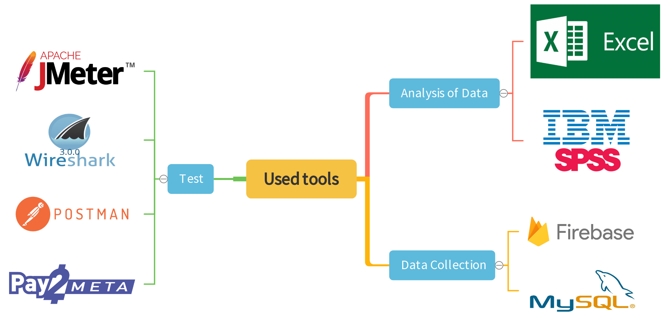
MATERIALES Y MÉTODOS HERRAMIENTAS UTILIZADAS
Figura 2: Herramientas utilizadas en la investigación.

Slide 11
Resultados selección de los dlt
Criterios de selección | Tecnologías DLT
 | Ethereum | IOTA | IOTEX | Tatum | Quorum | H. Fabric | R3 Corda | Xuperchain
Madurez Alta o medio | 1 | 1 | 1 | 1 | 1 | 1 | 1 | 0
Smart contract y NFT's | 2 | 2 | 2 | 2 | 2 | 2 | 2 | 2
TPS > 100 | 0 | 1 | 1 | 1 | 1 | 1 | 1 | 1
Dapps y descentralización | 2 | 2 | 2 | 2 | 2 | 2 | 2 | 1
Confirmación < 10 Seg. | 0 | 1 | 1 | 1 | 1 | 1 | 1 | 1
Público o privado | 1 | 1 | 1 | 1 | 0 | 0 | 0 | 0
CPT bajos | 0 | 1 | 1 | 1 | 1 | 1 | 1 | 1
Total | 6 | 9 | 9 | 9 | 8 | 8 | 8 | 6
DLT seleccionados: IOTA, IOTEX y Tatum

Slide 12
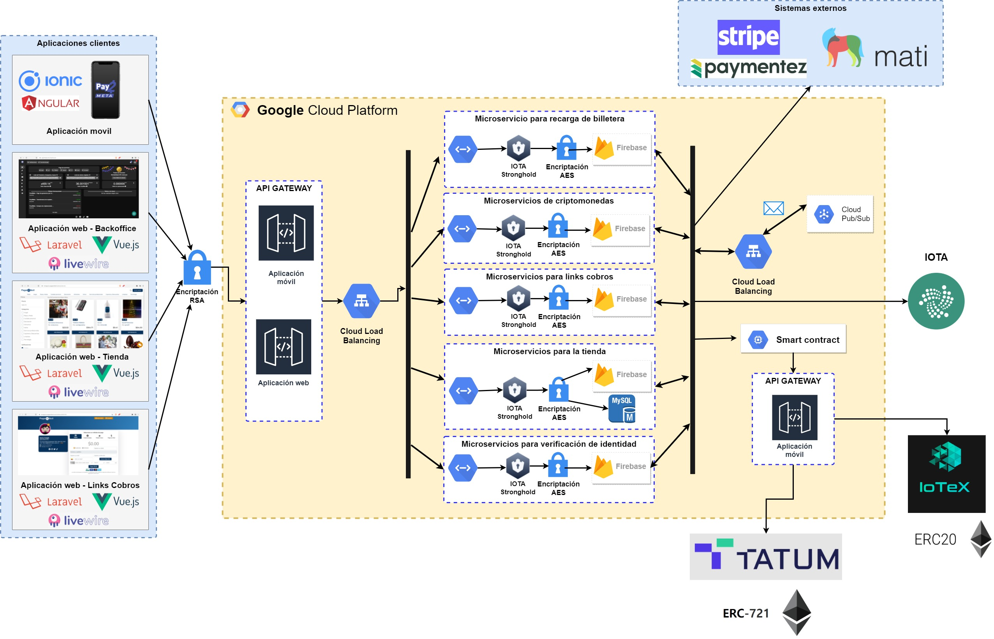
Resultados Aplicación de la metodología abcde
1) Identificación de actores.
2) Definir historias de usuarios.
3) Definir casos de usos.
4) Definir diagrama de clases.
5) Diseño arquitectónico.
6) Diseño de interfaces de usuario.
7) Diseño de diagramas de procesos.
8) Programación de smart contract, IOTA y NFT.
9) Análisis de seguridad de los códigos de IOTA, smart contract y NFT.
10) Integración, testeo y despliegue del sistema completo.
Figura 3: Diseño arquitectónico

Slide 13
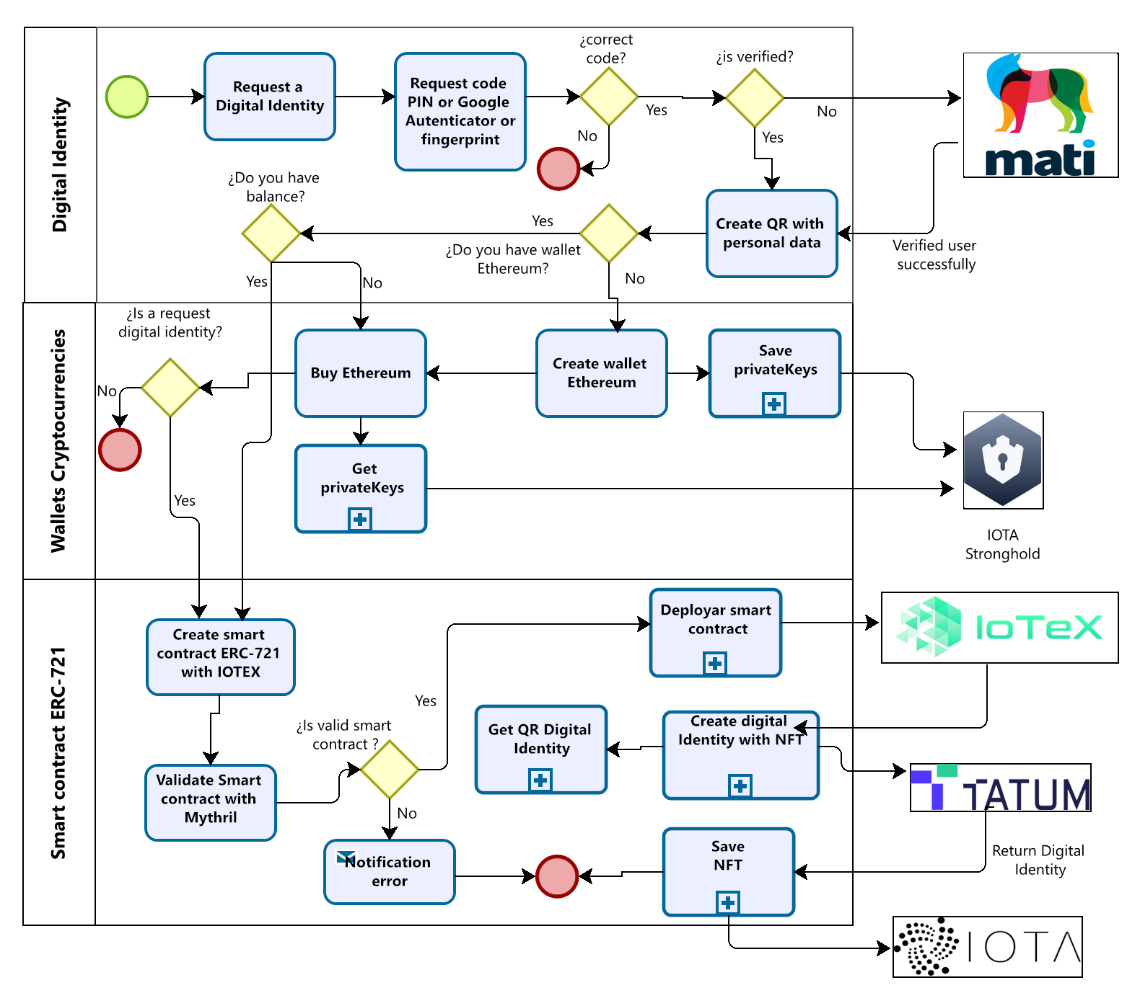

Resultados Identidad digital con NFT ERC-721
Figura 4: Identidad digital con NFT ERC-721
https://opensea.io/assets/0x495f947276749ce646f68ac8c248420045cb7b5e/7523418735891926846006348340043757648305025013495208722884814318985145221121/

Slide 14
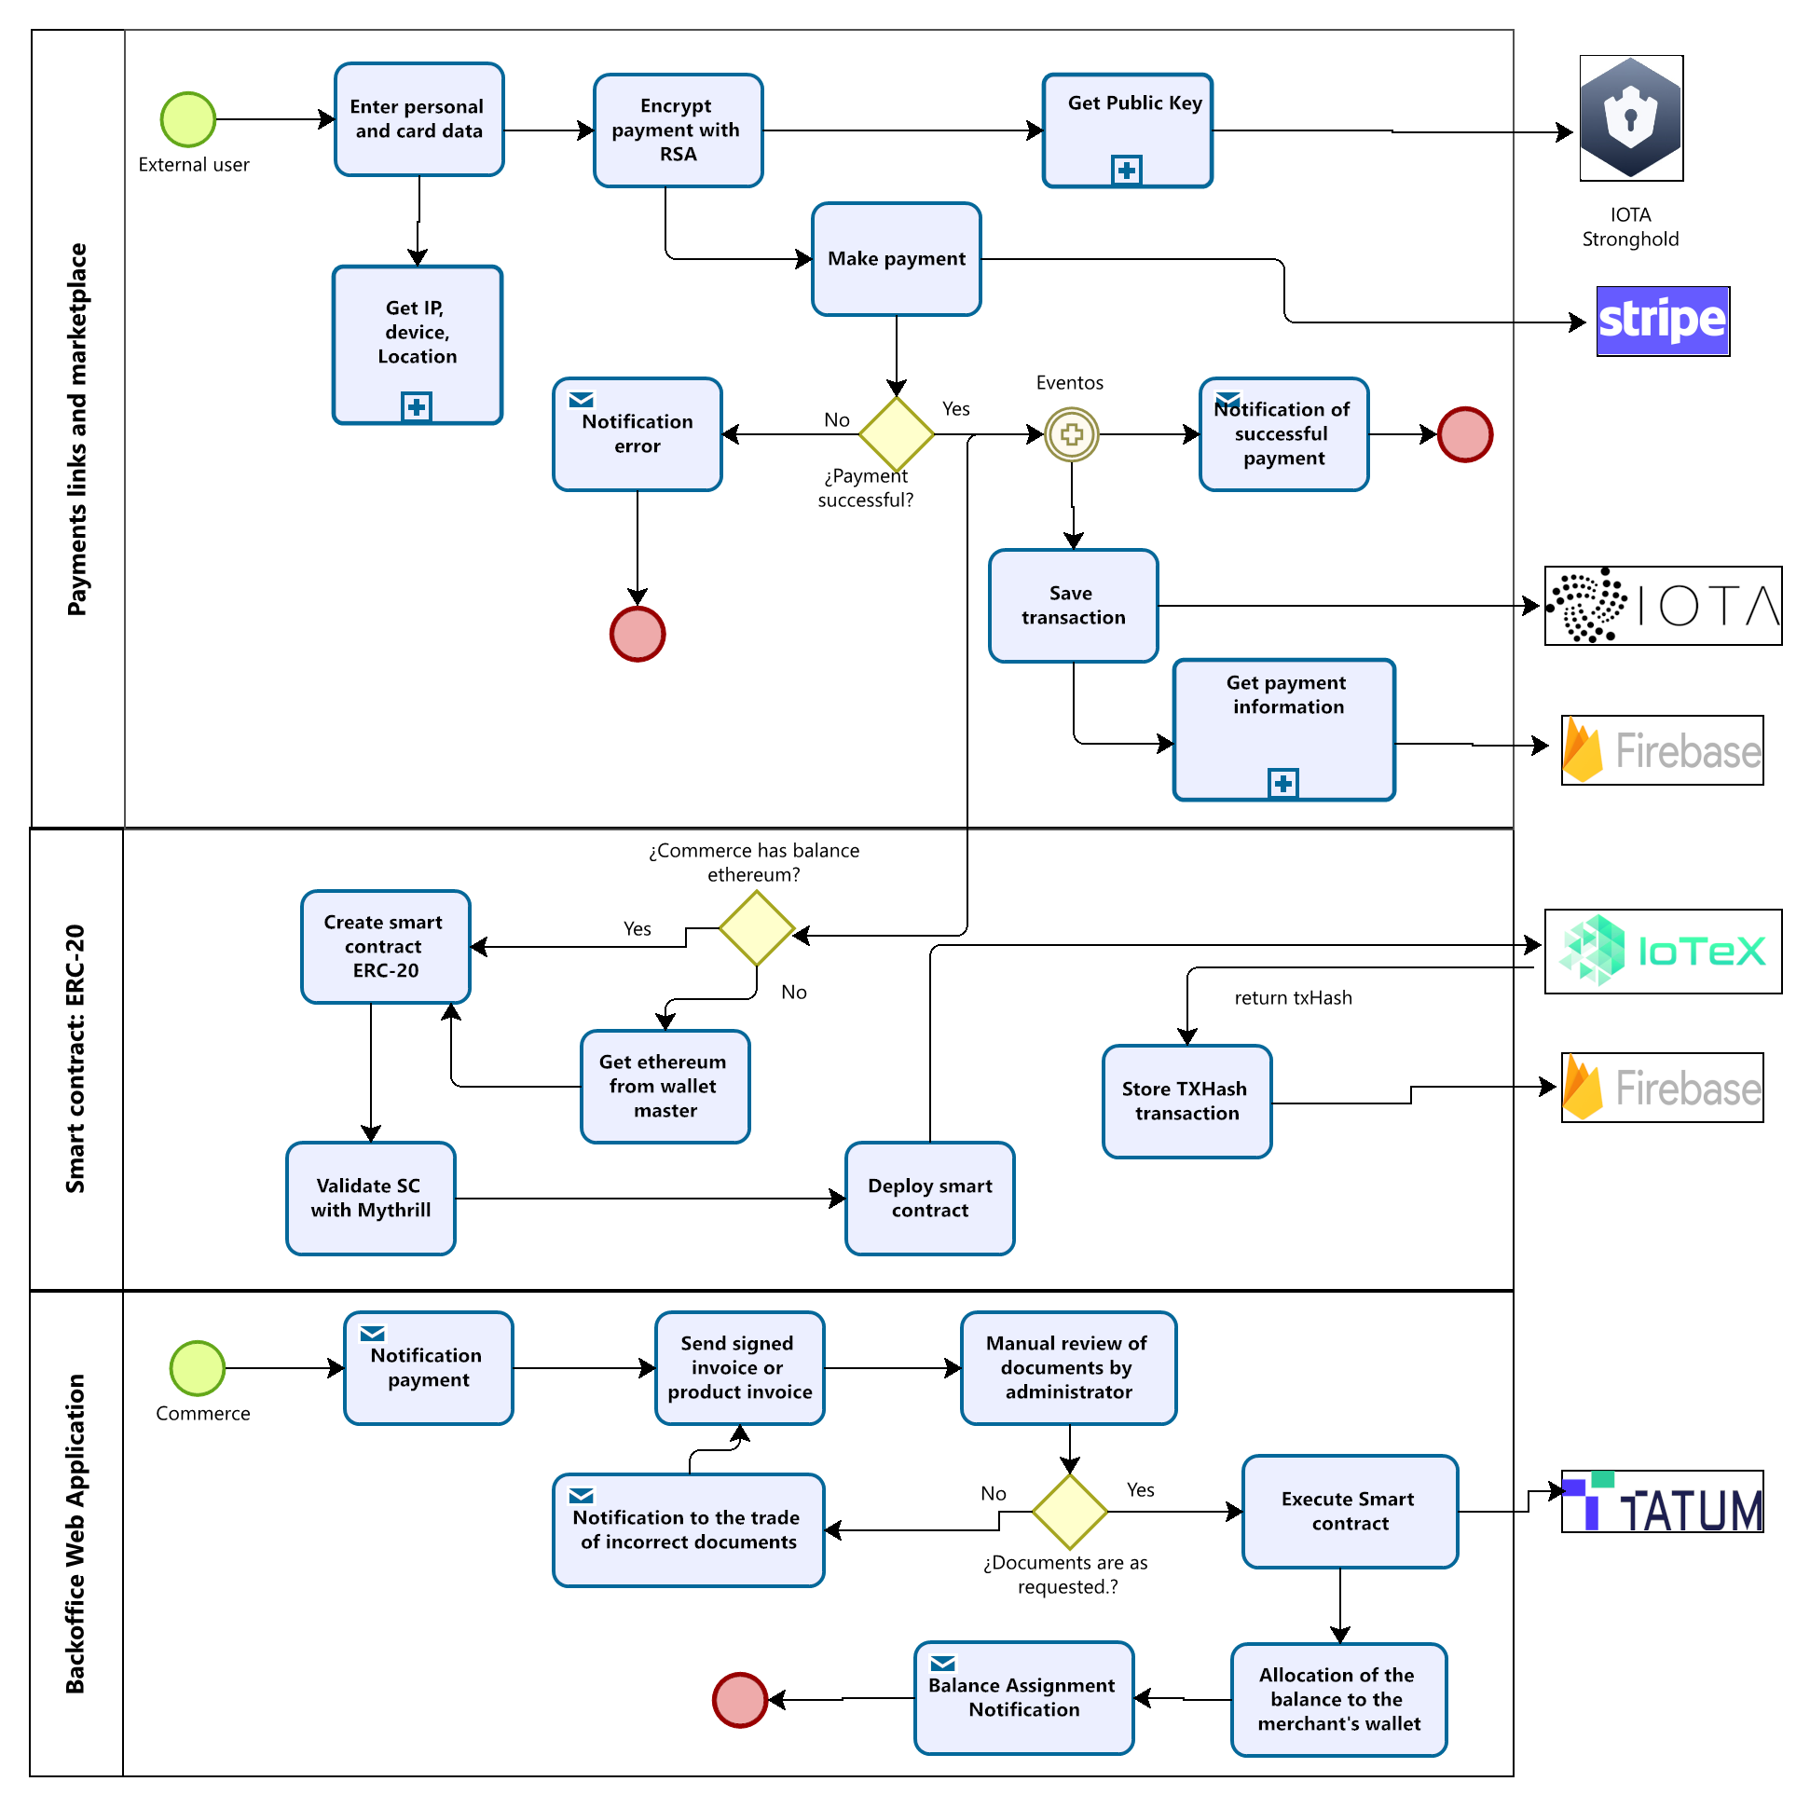
Resultados compra/venta en Marketplace con smart contract ERC-20
Figura 5: Proceso de compra/venta en Marketplace con smart contract ERC-20

Slide 15
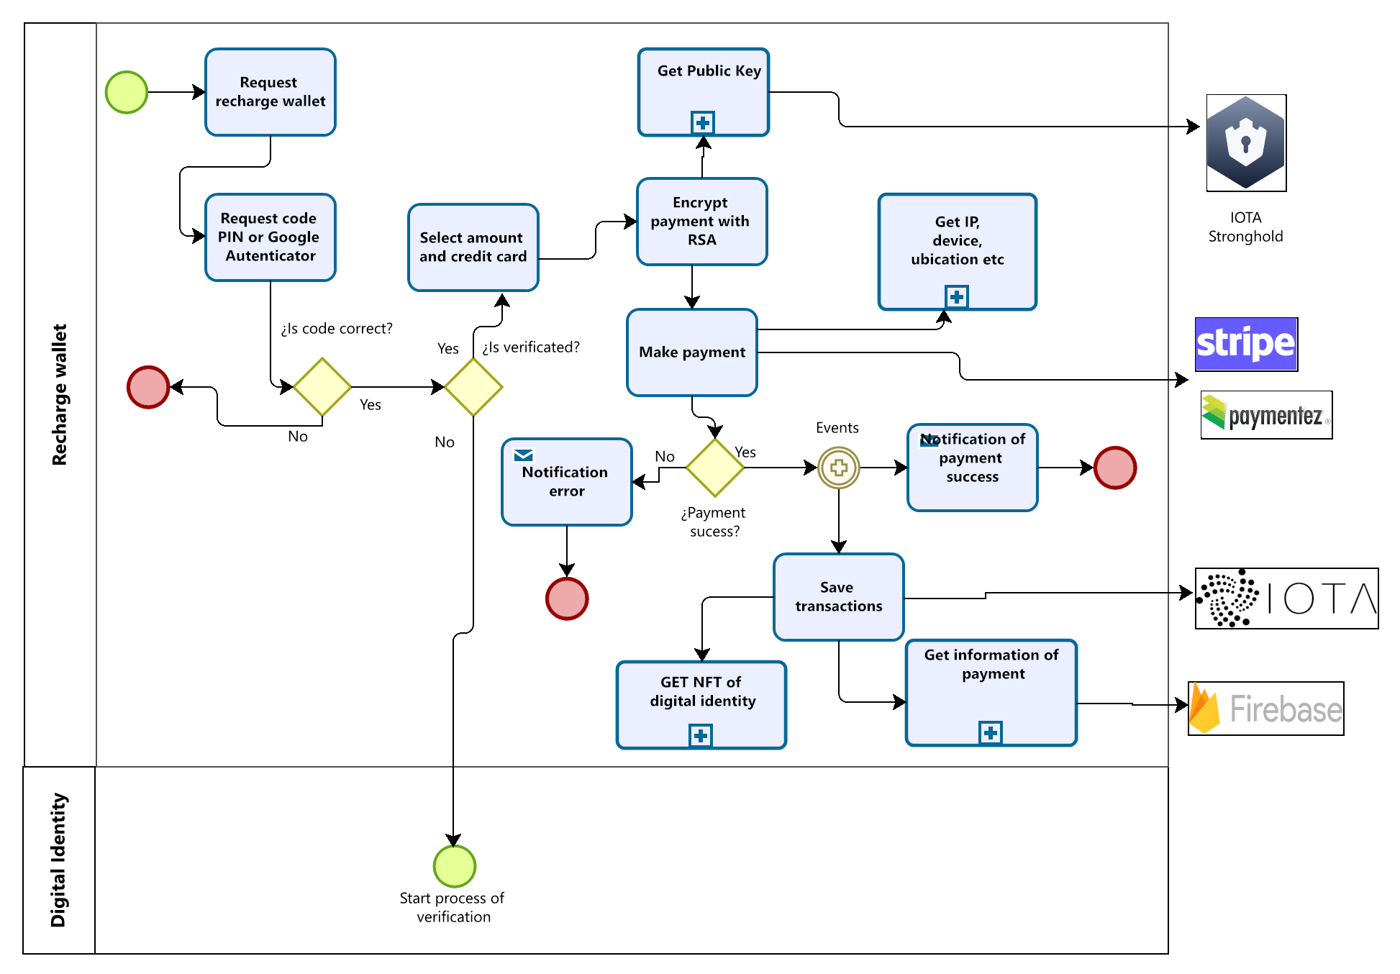
Resultados recargar billetera con NFT ERC-721e IOTA
Transacción en IOTA
https://explorer.iota.org/mainnet/message/08aba58ca3bbf5879cbe9368cc02e7ad9f1d392abf4c70495f1aaae277632b8b
Figura 6: Proceso de recargar billetera con NFT ERC-721 e IOTA

Slide 16
Resultados Usuarios con identidad digital Y NFT.
Alto interés de usuarios por tener cuentas verificadas con sus propias identidades digitales dentro del mundo de la blockchain.
Total de usuarios registrados: 385
Total de usuarios verificados: 375 (97%)
Total de usuarios con NFT: 368 (98%)
Figura 7: Usuarios registrados, verificados y con NFT en los meses de enero, febrero y marzo del 2022

Slide 17
Resultados total de ganancias mensuales
El dinero perdido fue menor con respecto al dinero obtenido por disputadas ganadas siendo el total de ganancias por disputas ganadas de $2.566,39 a comparación con los $559,36 perdidos.
Figura 8: Total de ganancias mensuales

Slide 18
Resultados Estafas
El total de encuestados fueron 85 usuarios seleccionados a partir de las 255 transacciones que se tomaron como muestra

Slide 19
Discusión de resultados
COMPROBACIÓN DE HIPOTESIS
Correlaciones
 |  |  | DLT_Ejecutados | Fraudes_estafas_ganados
Rho de Spearman | DLT_Ejecutados | Coeficiente de correlación | 1,000 | ,895**
 |  | Sig. (bilateral) | . | ,000
 |  | N | 14 | 14
 | Fraudes_estafas_ganados | Coeficiente de correlación | ,895** | 1,000
 |  | Sig. (bilateral) | ,000 | .
 |  | N | 14 | 14
**. La correlación es significativa en el nivel 0,01 (bilateral).
Debido a que el valor obtenido en SPSS fue de 0.89 y según el autor Akoglu, si el valor obtenido es mayor a 0.7 se concluye que existe una correlación positiva significativa o fuerte. Por lo tanto, se comprueba la hipótesis planteada en la investigación.

Slide 20
Discusión de resultados
Probabilidad de ganar disputas financieras por fraudes
Cantidad de pagos por fraude | Disputas ganadas | Disputas perdidas | Porcentaje de disputas ganadas por fraude
138 | 125 | 13 | 90%
De las 255 transacciones tomadas como muestra, se incluyeron tantos pagos detectados como potencialmente estafas y fraudulentas entre los meses de enero, febrero, marzo y abril del año 2022, de las cuales 138 de esas transacciones fueron fraudes.

Slide 21
Discusión de resultados
Seguridad contra ataques man-in-the- middle.
Aplicación de encriptación RSA con tamaño de 4096 bits en llaves públicas y privadas de criptomonedas y almacenamiento en la base de datos criptográfica de IOTA Stronghold para protección de la información.
Identidad digital con NFT.
Obtención de una identidad digital dentro del blockchain a través de verificación biométrica de usuarios y NFT, aumentando las probabilidades de reducir casos de fraudes en pagos con tarjetas.
Transacciones de criptomonedas con comisiones bajas o cero.
Comisión baja gracias a IoTex Blockchain durante pagos y comisiones con valor cero con IOTA que gracias a su inmutabilidad sirvieron de apoyo durante el dispute de fraudes de primera persona con las entidades bancarias.

Slide 22
CONCLUSIONES
El uso de los DLT incrementa la seguridad en transacciones financieras online debido a los protocolos de consenso que utilizan, esto sumado a la seguridad ofrecida por Google Cloud en sus microservicios y a las encriptaciones RSA o AES aplicadas.
La selección de los DLT depende exclusivamente de la naturaleza del proyecto a realizarse.
La aplicación de la metodología ABCDE resultó ser eficaz para el desarrollo de los sistemas Dapp.
Se desarrolló una aplicación Fintech segura, rápida, con tiempos de procesamiento de 20.5 s en la cloud, costos de comisiones cero o muy bajos, alta confiabilidad e inmutabilidad de las transacciones.

Slide 23
CONCLUSIONES
Se obtuvo mayor rentabilidad económica para la plataforma Fintech con un total de ganancias por disputas ganadas de $2.566,39 frente a los $559,36 por las disputas perdidas en el tiempo de pruebas de tres meses.
Buena aceptación de los usuarios por obtener una identidad digital con verificación biométrica y NFT con un resultado del 98% de aceptación

Slide 24


Slide 25
Bibliografía
A. Pawlicka, M. Choraś, M. Pawlicki y R. Kozik, «A $10 million question and other cybersecurity-related ethical dilemmas amid the COVID-19 pandemic,» Business Horizons, 2021
A. M. Intelligence, «La aceleración de la inclusión financiera durante la pandemia de COVID-19. Oportunidades ocultas que salen a relucir,» 2020
P. K. Ozili, «Financial Inclusion and Fintech during COVID-19 Crisis: Policy Solutions,» The Company Lawyer Journal, vol. 8, pp. 1-9, 2020.
M. Marchesi y R. Tonelli, «ABCDE - agile Block Chain DApp Engineering,» Blockchain: Research and Applications, vol. 1, nº 1, 2020.
G. Kaur, Z. H. Lashkari y A. H. Lashkari, «Cybersecurity Threats in FinTech,» Understanding Cybersecurity Management in FinTech. Future of Business and Finance. Springer, Cham, pp. 65-87, 2021.
D. Luo, T. Mishra, L. Yarovaya y Z. Zhang, «Investing during a Fintech Revolution: Ambiguity and return risk in cryptocurrencies,» Journal of International Financial Markets, Institutions and Money, vol. 73, 2021.
H. Akoglu, «User's guide to correlation coefficients,» Turkish Journal of Emergency Medicine, vol. 18, nº 3, pp. 91-93, 2018.

